Slide 1
Clase 3
19 hs comenzamos...
EducacionIT - Telecom
Notes:
https://github.com/nuxion/html_clase

Slide 2
Programa
HTML5: Fundamentos Web - 4 clases
Javascript desde cero - 5 clases
Python para no programadores - 5 clases
Introducción a Base de Datos y SQL - 4 clases
Introducción al Paradigma de objetos - 3 clases
Python programming 7 clases
Desarrollo web en Python y Django 7 clases

Slide 3
Objectivo
Afianzar los contenidos de la clase 2: etiquetas semanticas.
Entender que es un request, entender los metodos: GET, POST.
Aprender a utilizar formularios web, las distintas etiquetas HTML, y cómo es la comunicación cliente-servidor.

Slide 4
Etiquetas semanticas
<section></section>: se utiliza para representar una sección "general" dentro de un documento o aplicación.
<main></main>: Indica donde esta el contenido principal del documento, esta etiqueta debe ser unica, y nunca deberia estar como hijo de: <article>, <aside>, <footer>, <header> o <nav>
<article></article>: Similar a lo que puede ser el articulo de una periodoco es una “unidad” de contenido.
<aside></aside>: Estara al costado del contenido, generalmente puede ser utilizado como menu, o para vincular por ejemplo con contenido similar.
<header></header>: Está destinado a contener por lo general la cabecera de la sección.
<nav></nav>: representa una sección de una página que enlaza a otras páginas o a otras partes dentro de la página. No todos los grupos de enlaces en una página necesita estar en un elemento nav, sólo las secciones que constan de bloques de navegación principales son apropiados para el elemento de navegación.
<footer></footer>: representa el pie de una sección, con información acerca de la página/sección que poco tiene que ver con el contenido de la página, como el autor, el copyright o el año.
<time>: representa o bien una hora (en formato de 24 horas), o una fecha precisa en el calendario gregoriano (en formato ISO), opcionalmente con un tiempo y un desplazamiento de zona horaria.
Notes:
Fuente: https://www.arkaitzgarro.com/html5/capitulo-2.html

Slide 5
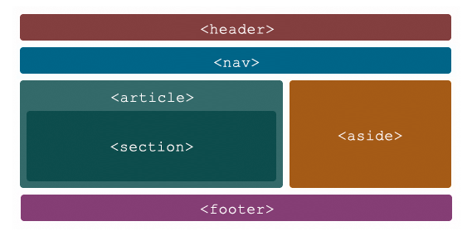
Ejemplo
Notes:
Ejercicio:
https://about.fb.com/ltam/wp-content/uploads/sites/14/2020/05/Profile-Eric-Jones_es_LA.png?w=1024

Slide 6

Practica 1
https://jgthms.com/web-design-in-4-minutes/
Notes:
Ref:
https://github.com/tiagombp/learning-web-dev/blob/master/css-44min/CSS%20in%2044%20minutes%20by%20Jeremy%20Thomas.pdf

Slide 7
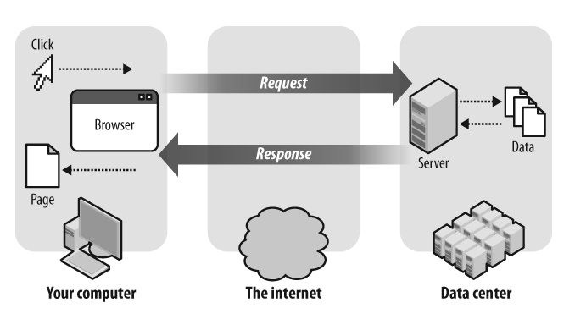
Que es un Request?
URL (Uniform Resource Locator, Localizador Uniforme de Recursos),
HTTP (HyperText Transfer Protocol, Protocolo de Transferencia de HiperTexto)
HTML (Hyper Text Markup Language, Lenguaje de Marcado de HiperTexto)
son las principales tecnologías sobre las que se basa la Web. Ref: https://es.wikipedia.org/wiki/World_Wide_Web_Consortium
Notes:
Link: https://medium.com/@lokeshchinni123/django-request-and-response-lifecycle-fae8f6467e3d

Slide 8
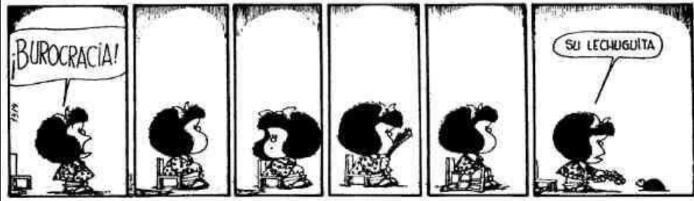
Formularios
Qué es un formulario?
Ejemplos

Slide 9
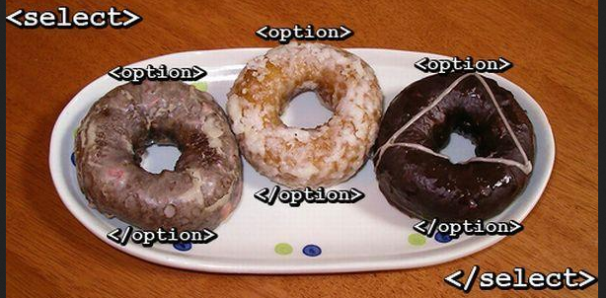
Practica 2
Notes:
<input class="input" type="text" placeholder="Text input">
<input class="input" type="email"
<input class="input" type="password"

Slide 10
Proxima Clase
Tablas
Iframes
Servidores: Hostings, cloud, etc.
Anatomia de ofertas laborales: que se busca, como leer una oferta, que opciones hay.

Slide 11
Referencias
https://jgthms.com/web-design-in-4-minutes/
https://github.com/tiagombp/learning-web-dev/blob/master/css-44min/CSS%20in%2044%20minutes%20by%20Jeremy%20Thomas.pdf
https://bulma.io/
https://medium.com/@lokeshchinni123/django-request-and-response-lifecycle-fae8f6467e3d
https://www.arkaitzgarro.com/html5/capitulo-2.html
https://github.com/nuxion/html_clase

